Slide 1
Пилосос акумуляторний 2 в 1 (вертикальний + ручний)

Slide 3
Основні переваги
Пилосос 2в1 Rotex RVH60-B Turbo Flex поєднав в собі всі властивості дорогих аналогів та доступні ціну.
Потужність: 120 Вт не поступається моделям дорогих брендів.
Гнучкість: ніжка гнеться на 270◦, щітка повертається на 180◦
Безпека: НЕРА-фільтр.
Витратні матеріали доступні для покупки.

Slide 4
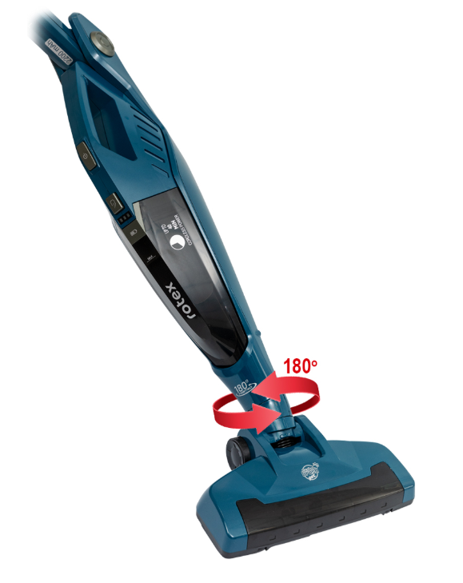
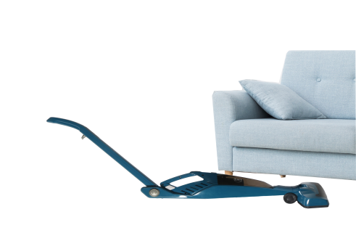
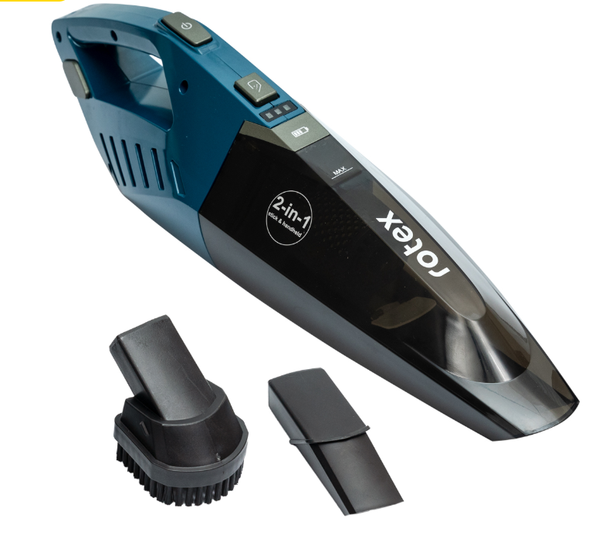
Гнучкість та мобільність пилососа RVH60-B Turbo Flex не залишають пилу жодного шансу. Спеціальні насадки для ручного пилососа допоможуть прибрати на меблях, поличках або в авто.

Slide 5
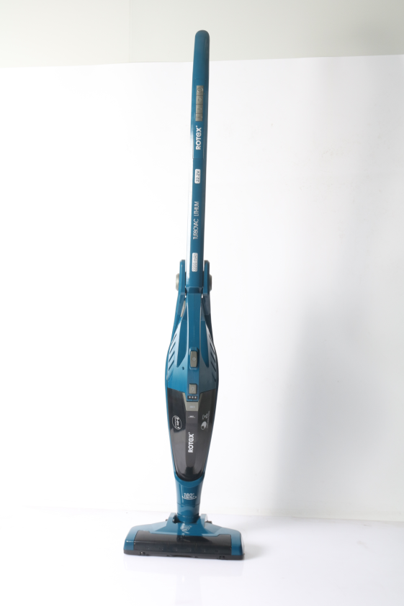
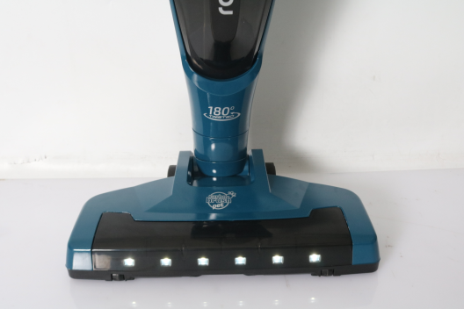
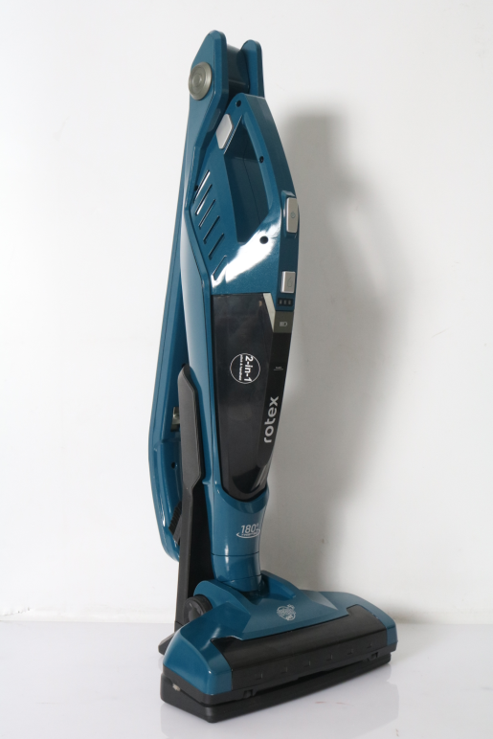
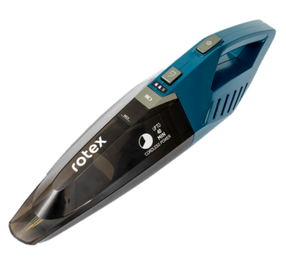
Характеристики
Потужність 120 Вт
Потужність всмоктування 45 Вт
Об’єм контейнера 0,5 л
Сухе прибирання
HEPA фільтр H13
Аккумулятор Li-ION 22.2 V, 2200 m/Ah
Час зарядки 4 години, індикатор зарядки
Час роботи від акумулятора до 40 хвилин
2 швидкості
Flex-ручка гнеться в обидві сторони 270*, вертикальна парковка
База для подзарядки 110 Вт, 50-60 Гц, 220-240 В
Турбо-щітка з LED-підсвіткою
Щітка для меблів, насадка щілинна

Slide 6
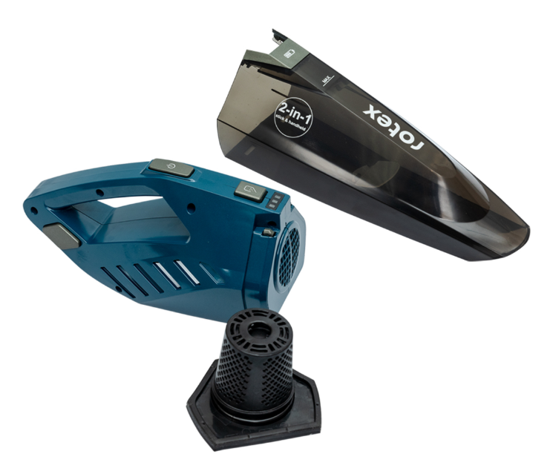
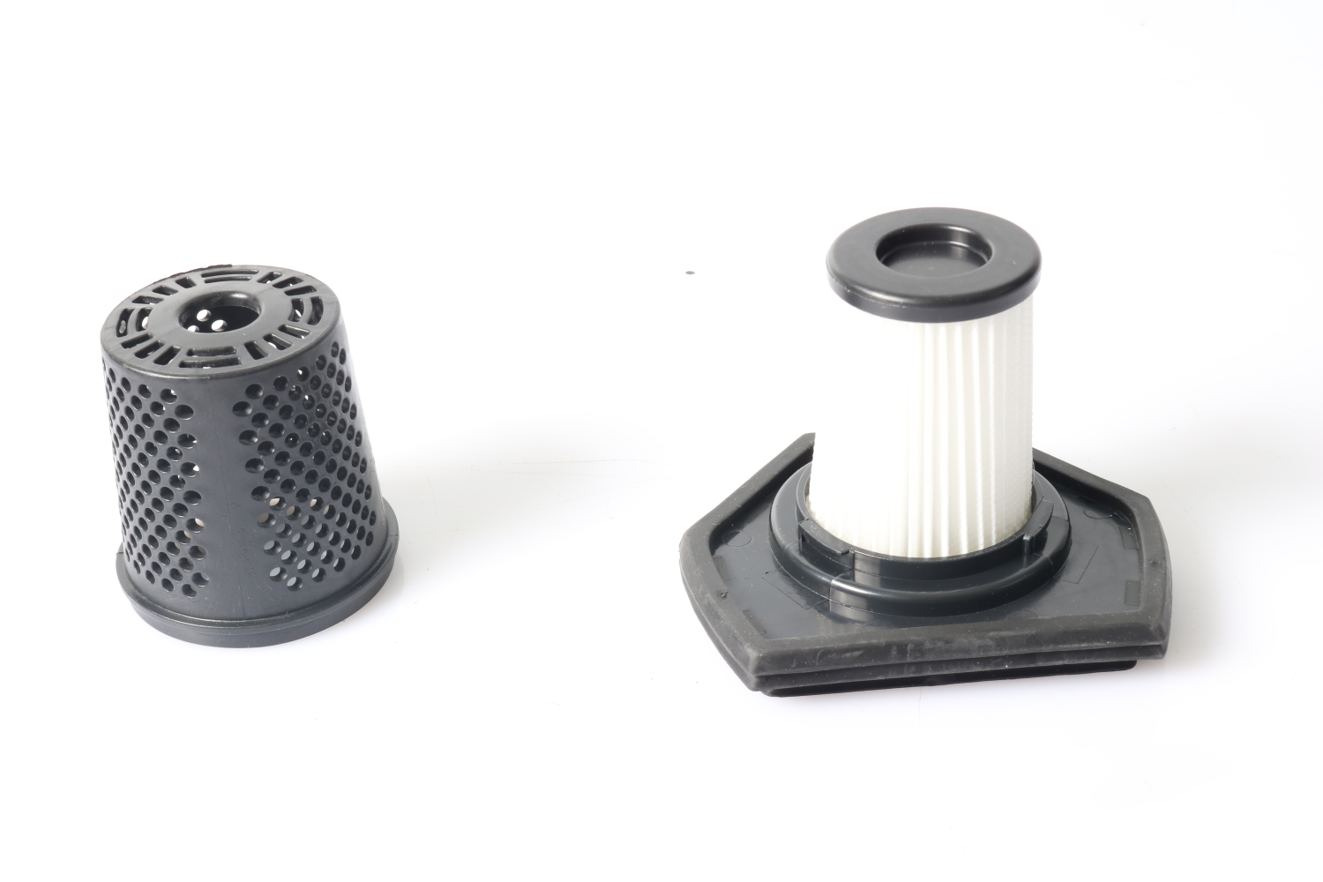
RF23-H
HEPA-фільтр для моделі RVH60-B Turbo Flex

Slide 7
Дякуємо за увагу!
ВІДДІЛ ПРОДАЖІВ
(044) 207-10-43 (вн.1028)
sale@rotex.net.ua
СЕРВІСНЕ ОБСЛУГОВУВАННЯ
(044) 207-10-47
support@rotex.net.ua
Україна, м. Київ

